Slide 1
SNS
【テーマ】
料理をテーマにしたSNS
自炊を応援するサービス
【概要】
自炊を頑張りたくなるようなサイト。
作った料理の写真をSNSに投稿することで、いいねを貰ったり、他者の料理を見ることでモチベーションUP
また、自炊の記録を残すことで、節約度合いなどを自動で計算し、グラフで見える化することでモチベーションUP

Slide 2
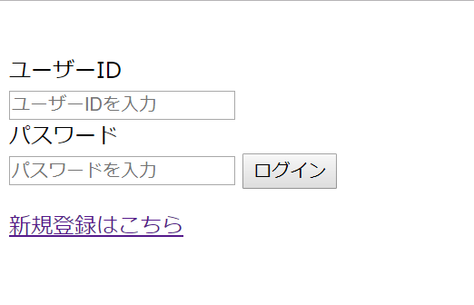

ログイン、新規登録
ユーザーID、パスワードを設定
ユーザーID別にログイン機能

Slide 3
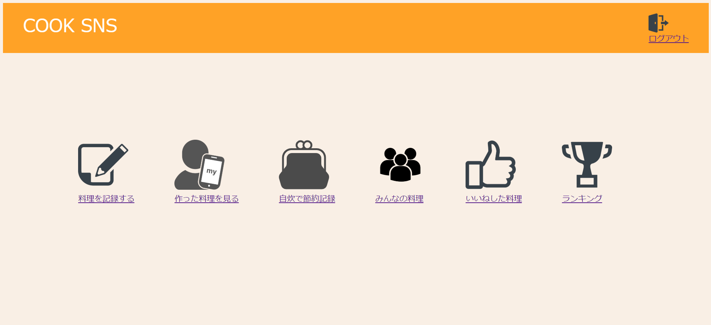
トップページ
投稿機能(文章、写真)
投稿記録(My記録)
節約記録グラフ(MY記録)
投稿記録(全ユーザーの記録)
お気に入り表示機能
ランキング(いいね獲得数)

Slide 4
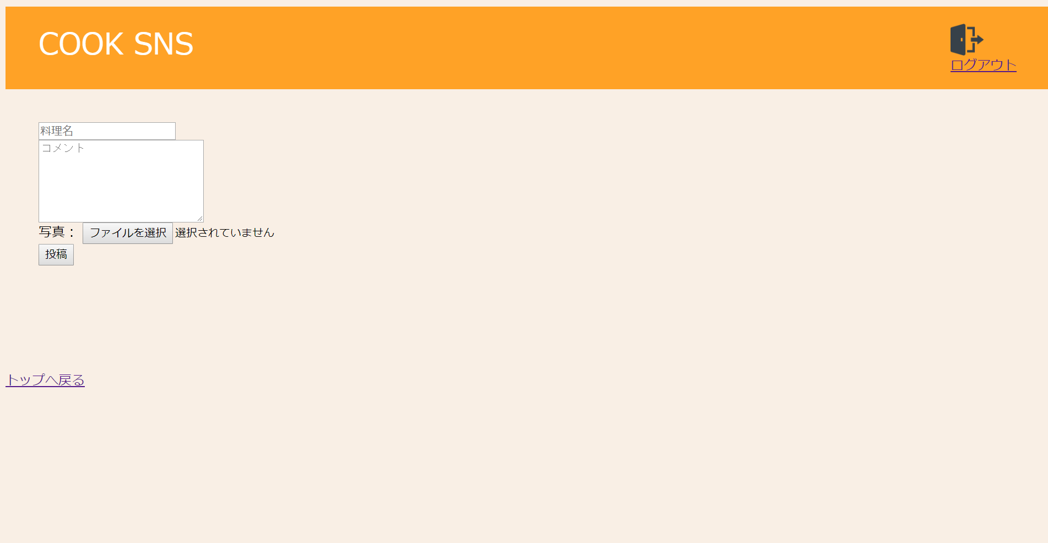
投稿機能
料理名
コメント
写真
を入力し投稿する。

Slide 5
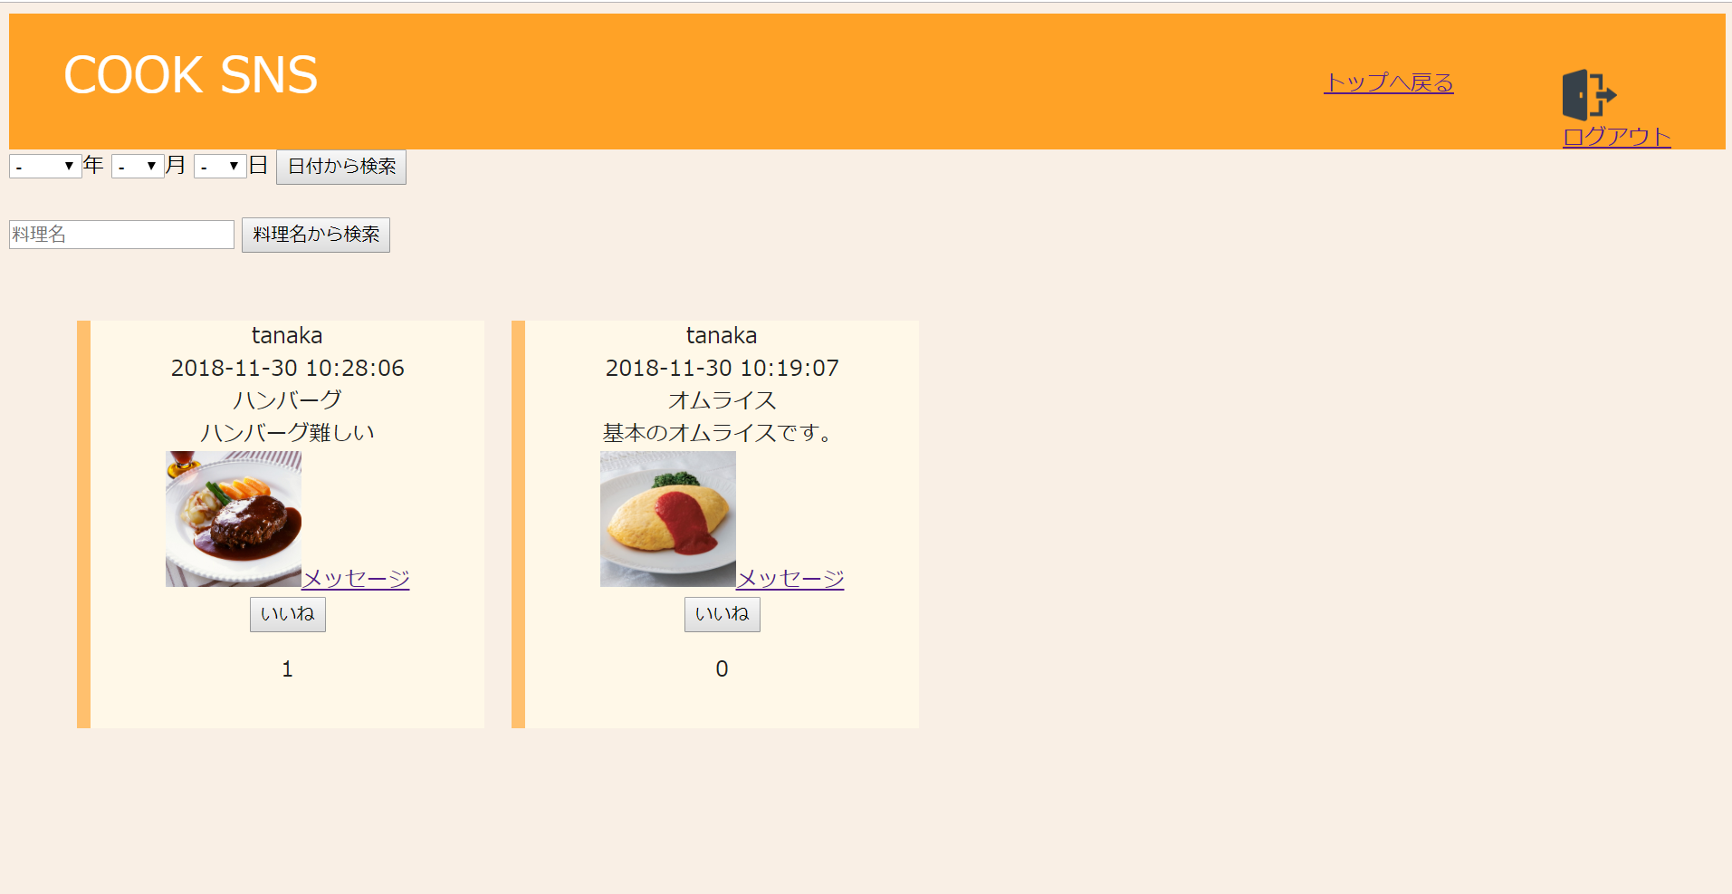
MYページ(投稿)
ユーザー別のページ
自身の投稿を見ることが出来る
検索機能
日付、料理名から該当するものを検索し表示可能

Slide 6
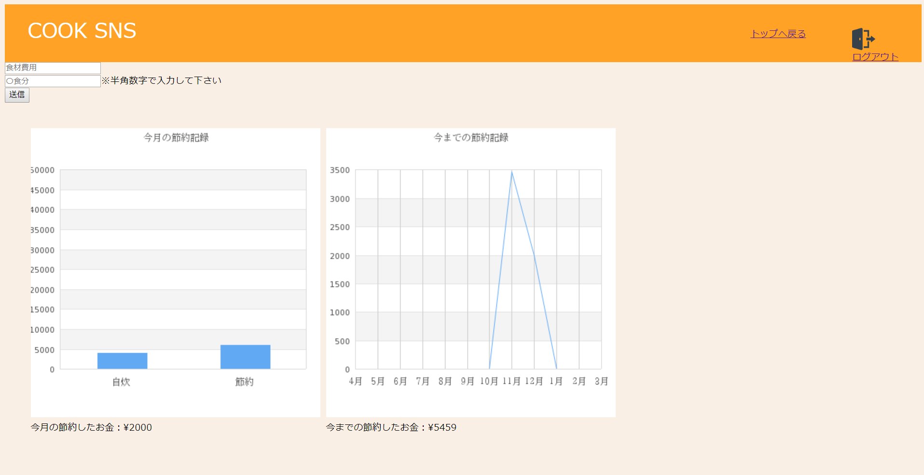
節約記録グラフ
お金の記録
自炊にかけた費用と何食分にかけたかを入力することで、自動で同じ回数、外食をした場合との比較グラフを作成。
月毎の棒グラフと、1年間の各月毎の折れ線グラフを作成。

Slide 7
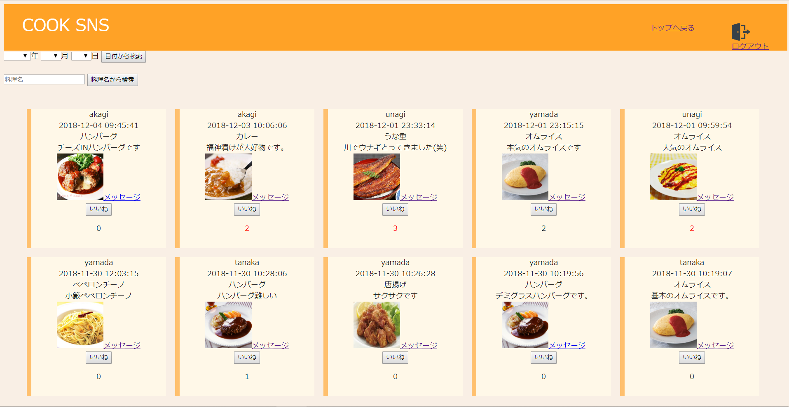
投稿記録（全ユーザー）
全ユーザーの投稿を見ることが出来る
検索機能の他に、
メッセージ機能、いいね機能がある。

Slide 8
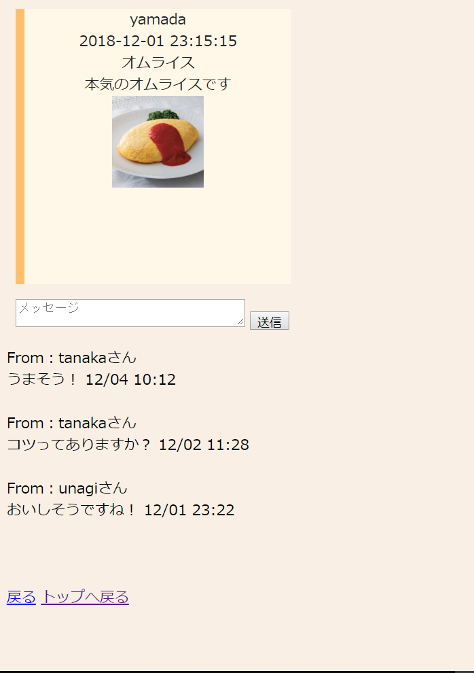
メッセージ機能
各投稿に対して、チャットの様にメッセージのやり取りが可能。（ツイッターのリプライ機能のようなもの）
各料理に対するメッセージは全ユーザーが閲覧、メッセージの送信が可能。

Slide 9
いいね機能
各投稿にたいしていいねを押すことが出来る。
１ユーザは１投稿に対して１いいねを押せる。
自分がいいねしたものは赤表示になり、再度押すと取り消すことも可能。

Slide 10
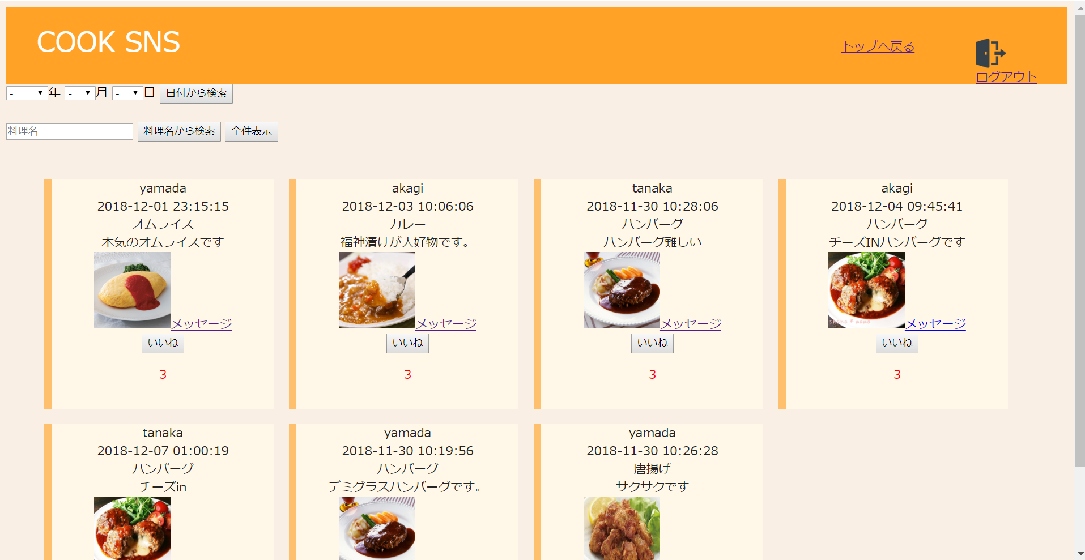
お気に入り表示機能
自分がいいねした投稿を一覧表示することが出来る

Slide 11
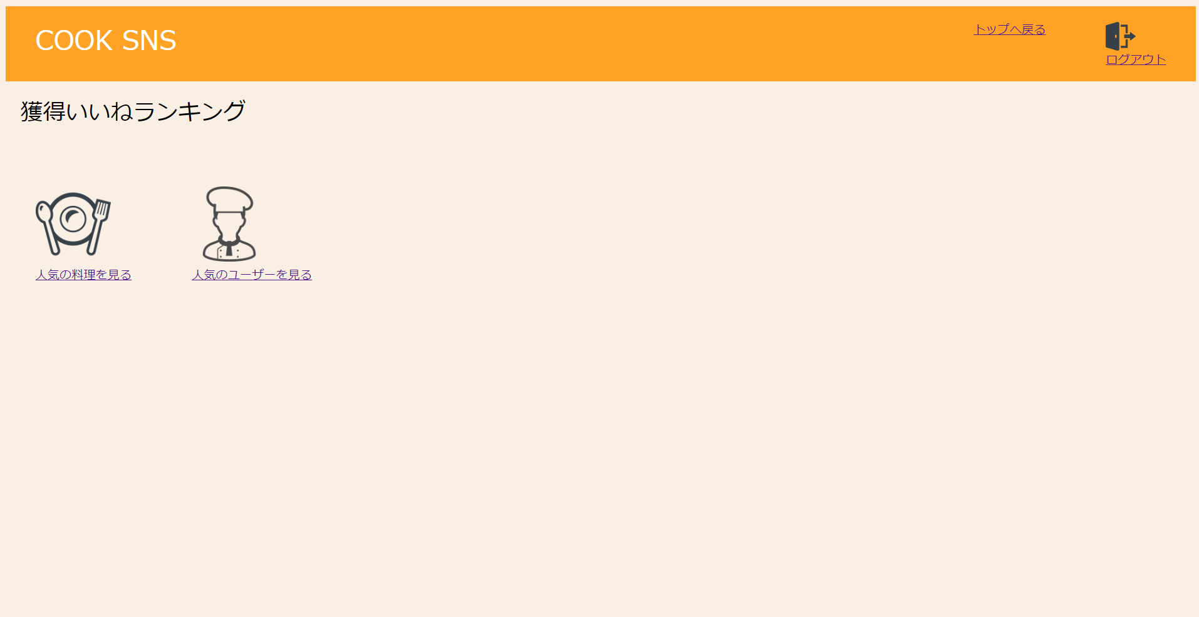
ランキング機能
投稿別いいね獲得数ランキング
ユーザー別いいね獲得数ランキング

Slide 12
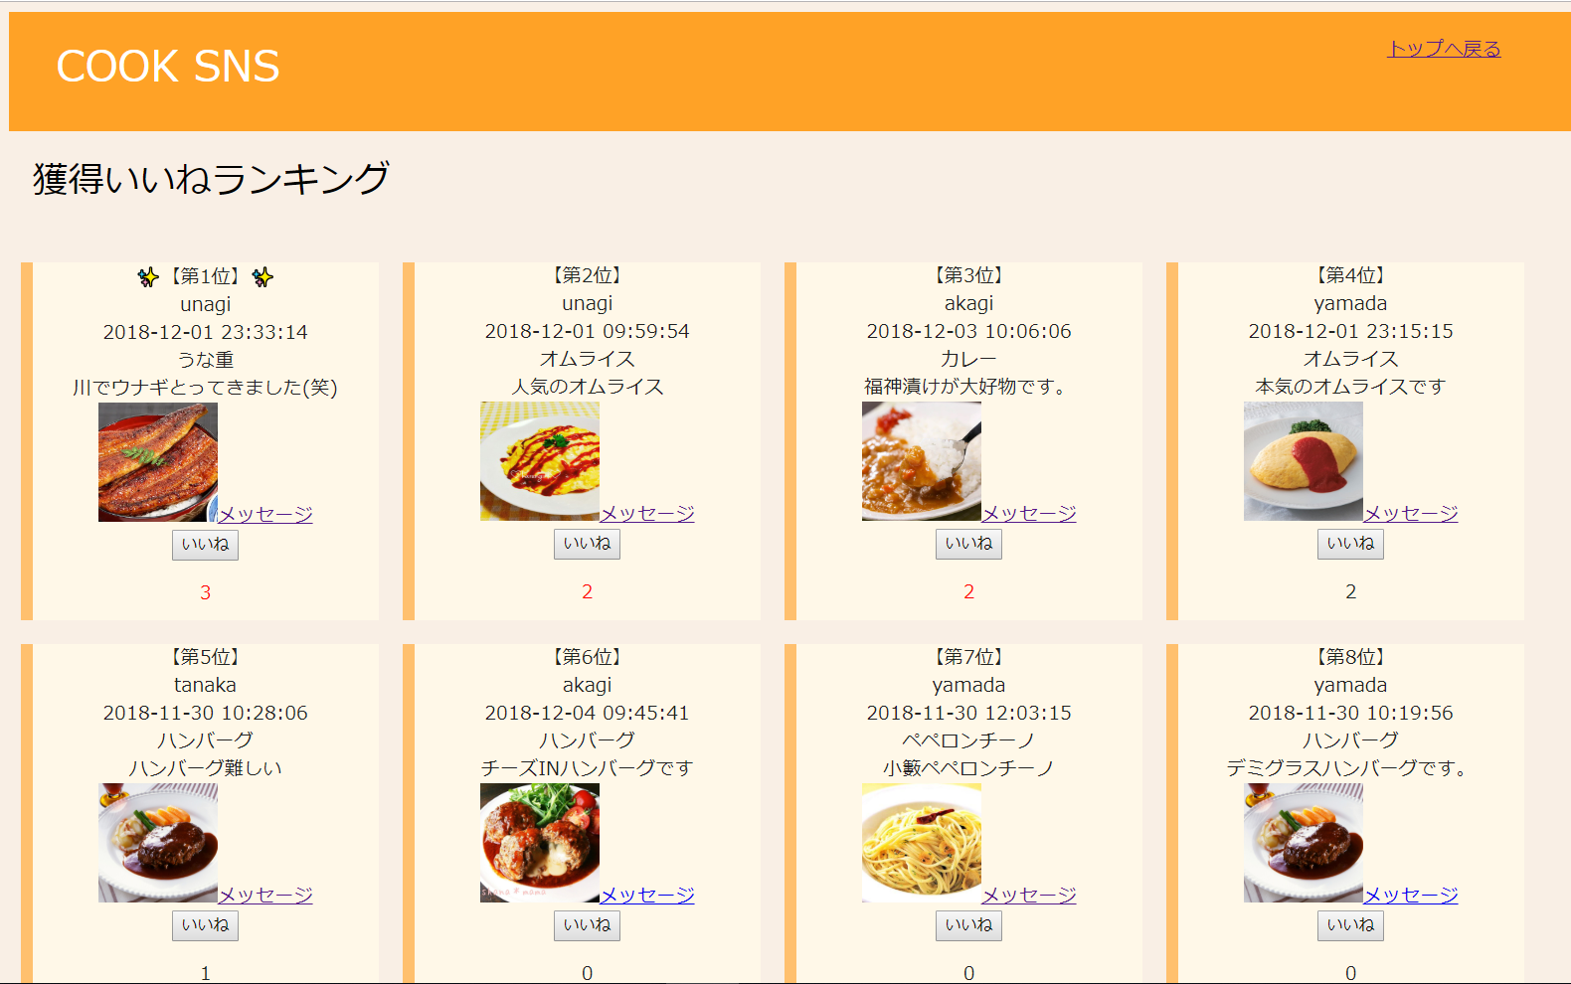
投稿別ランキング
各投稿のいいね獲得数によって、投稿をランキング順に表示する。

Slide 13
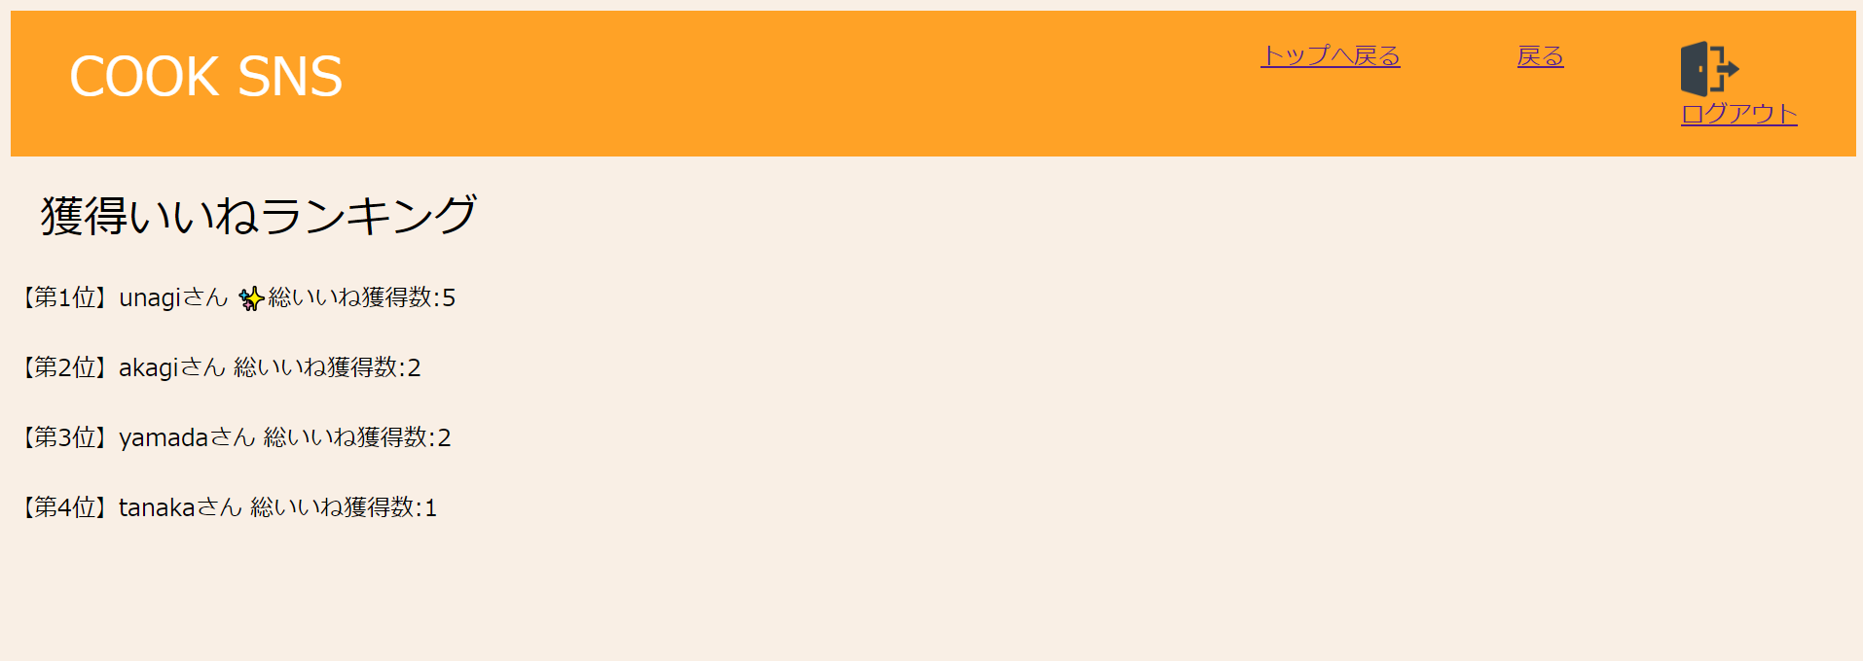
ユーザー別ランキング
ユーザ毎の全投稿から獲得したいいねをカウントし、各ユーザーの総いいね獲得数ランキング順に表示。

